Slide 1
寻路算法
1853344 易钰洁

Slide 2
参考
[1]贪婪最佳优先算法之美
https://blog.csdn.net/weixin_44350205/article/details/99453513?ops_request_misc=&request_id=&biz_id=102&utm_source=distribute.pc_search_result.none-task-blog-2~all~sobaiduweb~default-1
[2]关于图的广度优先搜索（BFS）和深度优先搜索（DFS）
https://blog.csdn.net/u012878643/article/details/46723375?ops_request_misc=&request_id=&biz_id=102&utm_source=distribute.pc_search_result.none-task-blog-2~all~sobaiduweb~default-6
[3]A* 寻路算法在Unity中的实现及广度优先、Djkstra、最好优先贪婪算法思想
https://www.jianshu.com/p/c4b82eac25e1
[4]简单易懂——Dijkstra算法讲解
https://blog.csdn.net/qq_39521554/article/details/79333690?ops_request_misc=&request_id=&biz_id=102&utm_source=distribute.pc_search_result.none-task-blog-2~all~sobaiduweb~default-1

Slide 3
最好优先贪婪算法
Dijkstra算法
广度优先搜索BFS

Slide 4
最好优先贪婪算法
没有做任何长期计划而只是马上选择最佳答案的话，就可以被认为
是贪婪算法。
（在A*中只考虑H值而不考虑G值）
优点：
1.运行速度是最快的。
2.在特定情况下，最优选择贪婪算法可以找到最短路径（没有障碍
物、没有地形移动消耗差异）。
缺点：
贪婪算法所得到的结果往往不是最优的结果(有时候会是最优解)，
但是都是相对近似(接近)最优解的结果。

Slide 5
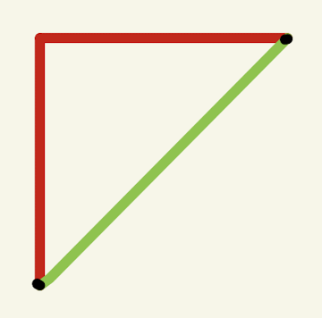
两种距离
曼哈顿距离（红线）
x方向长度加上y方向长度
欧几里得距离（绿线）
直线距离

Slide 6
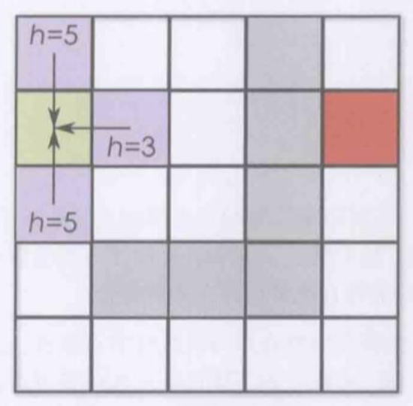
贪婪算法不一定得到最优解
h(x)为曼哈顿距离

Slide 7
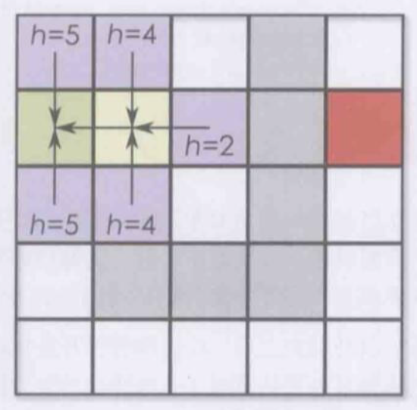
贪婪算法不一定得到最优解
h(x)为曼哈顿距离

Slide 8
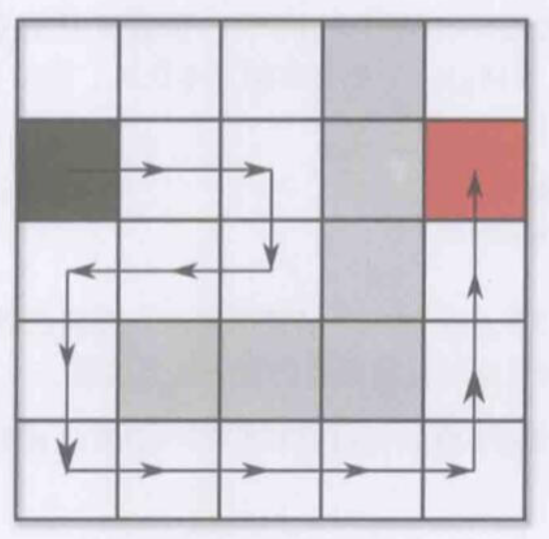
贪婪算法不一定得到最优解
显然不是最短路径

Slide 9
贪婪寻路算法

Slide 10
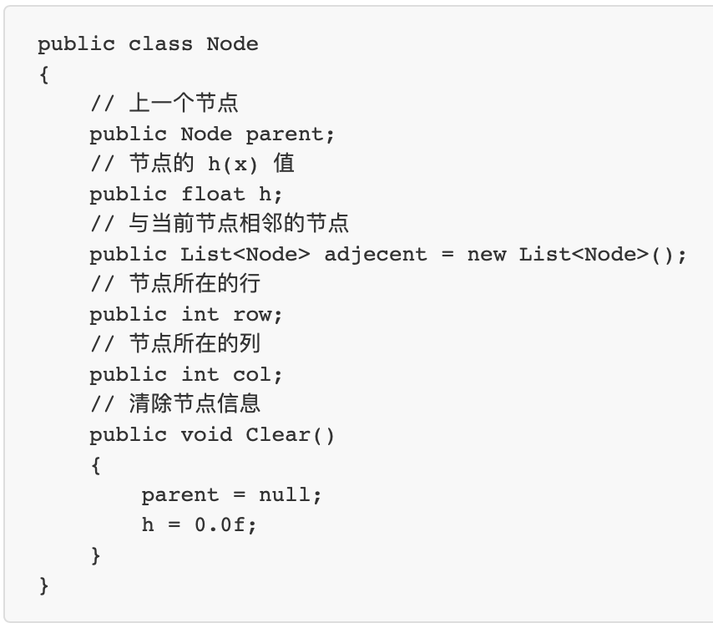
贪婪寻路算法
标记节点

Slide 11
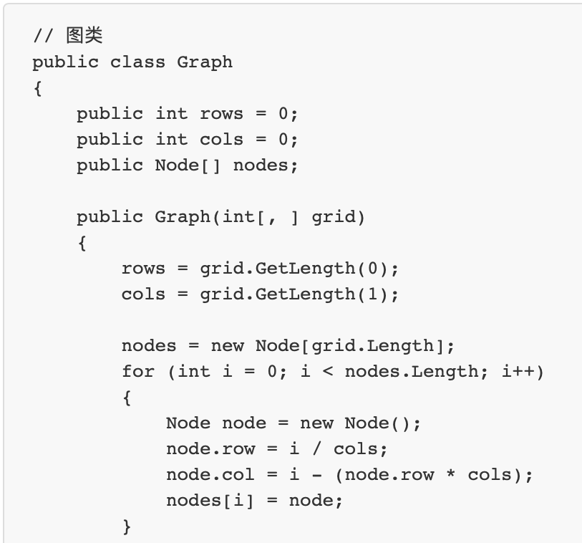
贪婪寻路算法
设置图表

Slide 12
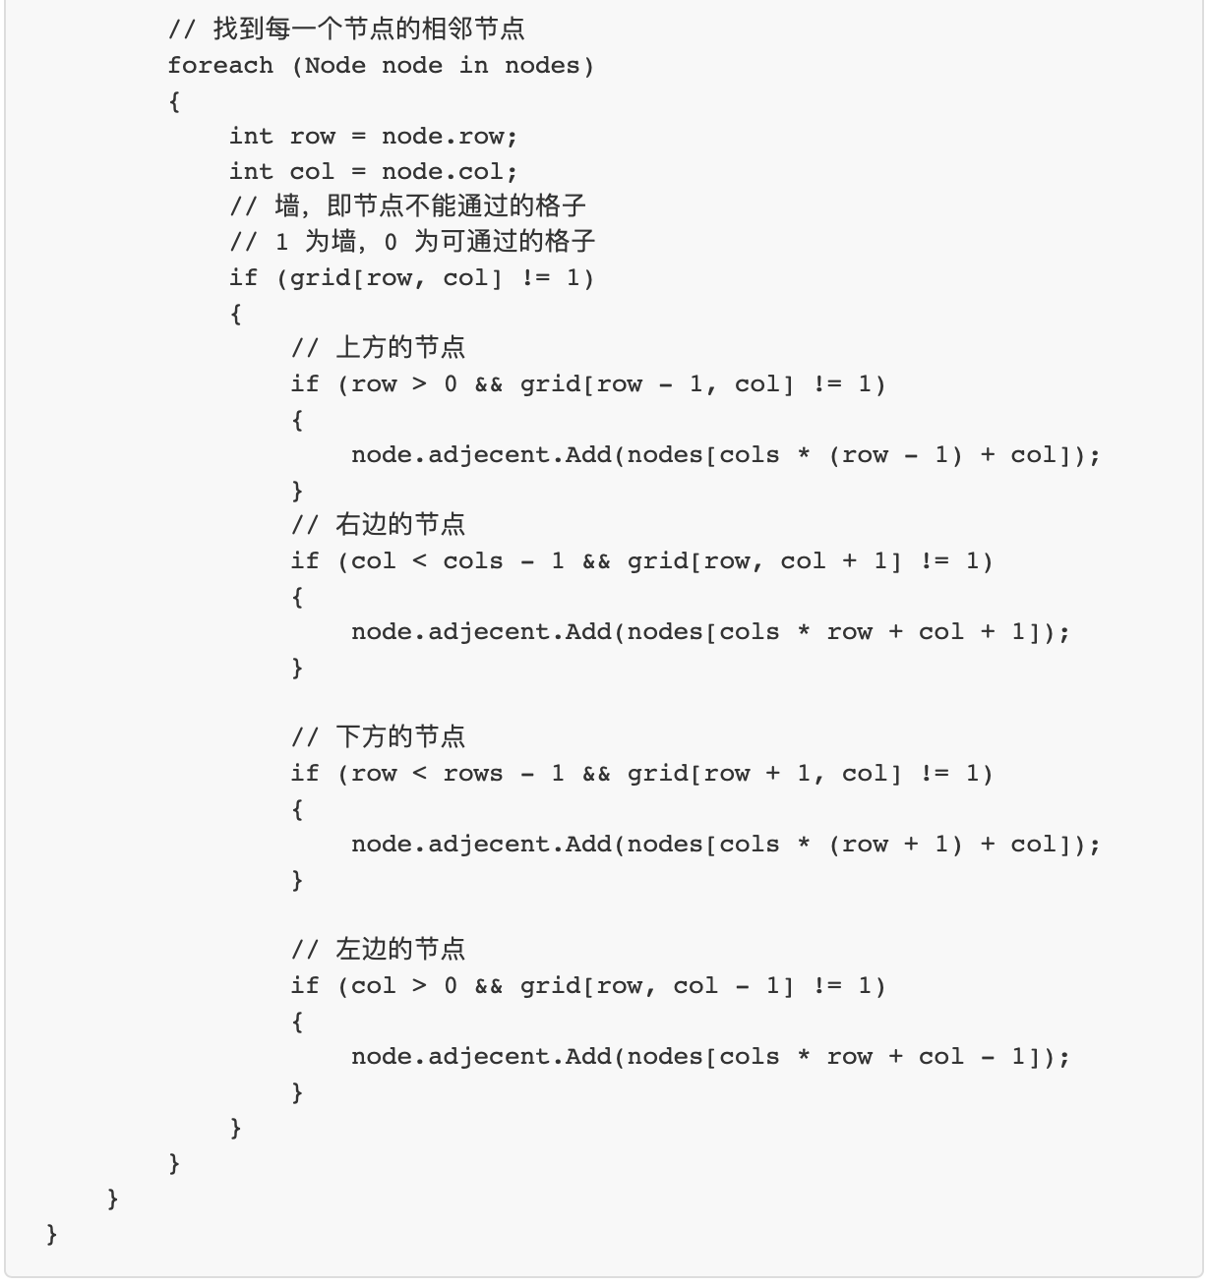
贪婪寻路算法
向上向下向左向右拓展

Slide 13
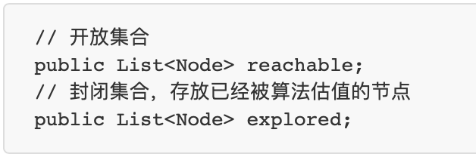
贪婪寻路算法
open list&close list

Slide 14
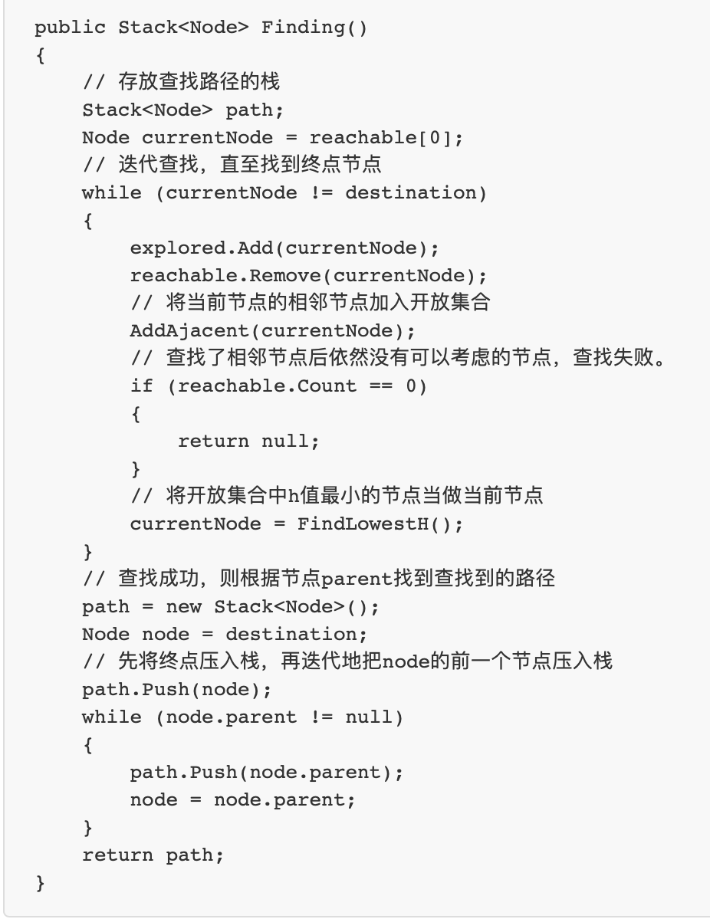
贪婪寻路算法
h(x)为节点到终点的曼哈顿距离

Slide 15
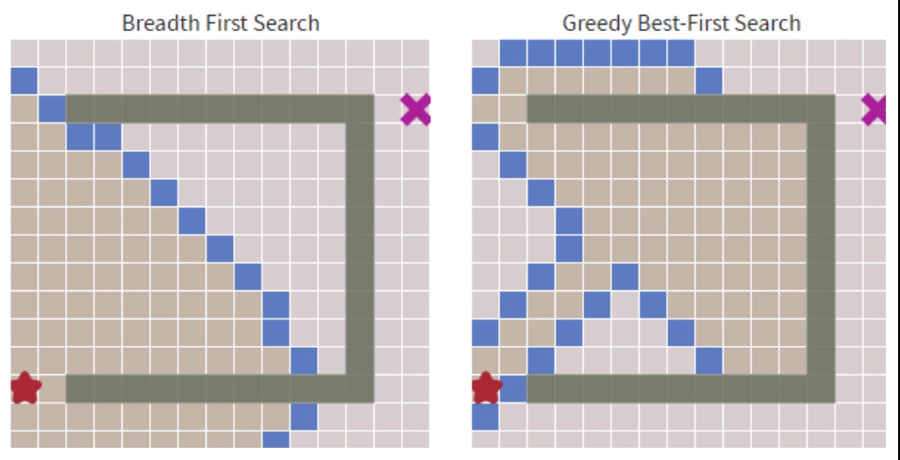
广度优先搜索（BFS）
广度优先算法
视频来源：https://www.ituring.com.cn/article/497664

Slide 16
广度优先搜索（BFS）
每个节点扫描一次
为了标记一个顶点是否被发现，其邻接表是否已经被扫描，广度优先搜索采用三种颜色进行标识，即白色、灰色和黑色。
1. 如果一个顶点没有被发现，则其颜色为白色；（未入队列）
2. 如果一个顶点已经被发现而邻接表未被搜索，则其为灰色；（已入队列）
3. 如果一个顶点的邻接表已经被扫描完，则其为黑色；（已出队列）

Slide 17
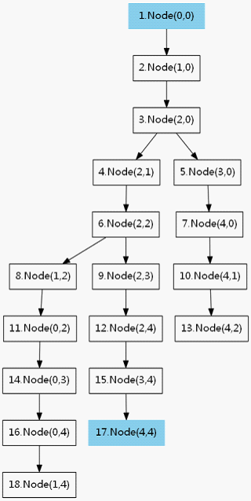
广度优先搜索（BFS）
对于迷宫
0,1,0,0,0,
0,1,0,1,0,
0,0,0,0,0,
0,1,1,1,0,
0,0,0,1,0,
(1为障碍物，0为走的路)
迷宫的搜索树——>

Slide 18
广度优先搜索（BFS）
优点：
广度优先搜索所计算出的距离即为源顶点到当前节点的最短距离。
缺点：
只适用于各区块移动消耗相同

Slide 19
Dijkstra算法
相当于在A*算法中，只考虑G值而不考虑H值。
用数组来储存初始点到所有点的距离

Slide 20
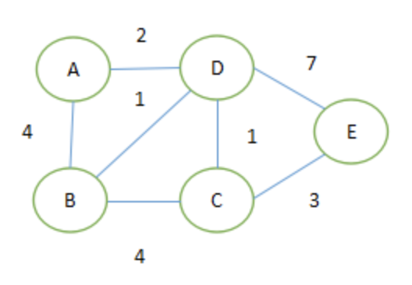
Dijkstra算法
起点为A
求A到B,C,D,E的最短路径

Slide 21
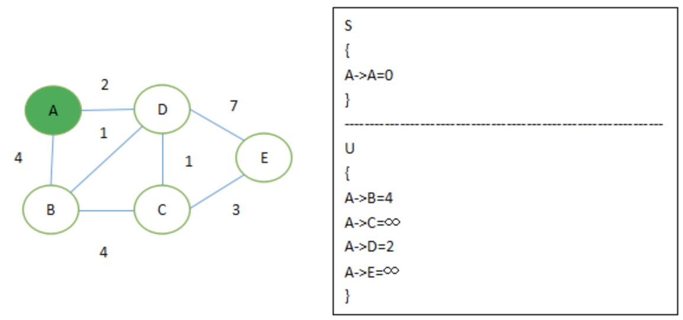
Dijkstra算法
S数组中是确定的最短距离
U数组中储存A一步到点B,C,D,E的距离（若一步不能到则令为∞）

Slide 22
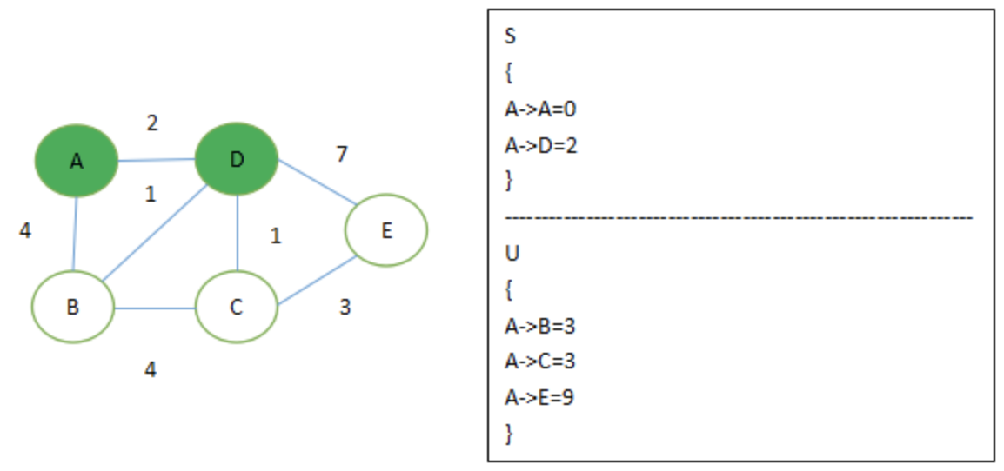
Dijkstra算法
第一步，取U中距离A最近的点D，则A->D的最短距离即为U中A->D距离（因为若中转某个点，显然距离更长）
更新U表数据，A->D再一步到点B,C,D的距离之和

Slide 23
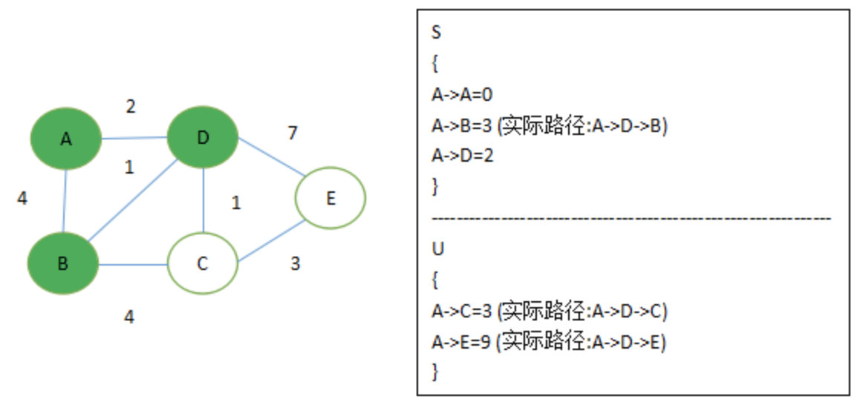
Dijkstra算法
第二步，取U中数据最小的点B/C
则A->B的最短距离等于A->D的距离加D->B的距离

Slide 24
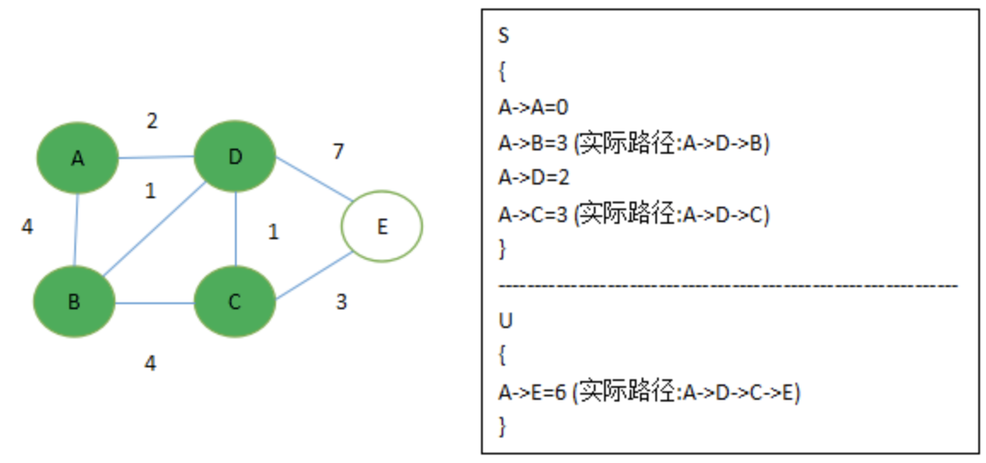
Dijkstra算法
第二步，取U中数据最小的点B/C
则A->C的最短距离等于A->D的距离加D->C的距离
更新U中数据
由于只有C能一步到E，则A->E的距离为A->D,D->C,C->E的距离之和

Slide 25
Dijkstra算法
第三步，取U中最小的点E
A->E的最短距离为A->D,D->C,C->E的最短距离

Slide 26
1.在没有障碍物、没有地形移动消耗差异时，首选贪婪算法。
2.当需要知道地图上某个点到所有其他点的最短路径，或者反过来，地图上所有点到某个点的最短路径时，选择广度优先算法（各区块移动消耗相同）或Dijkstra算法（各区块移动消耗不同）。
3.在一般情况下，使用A*算法总是正确的。

